Slide 1
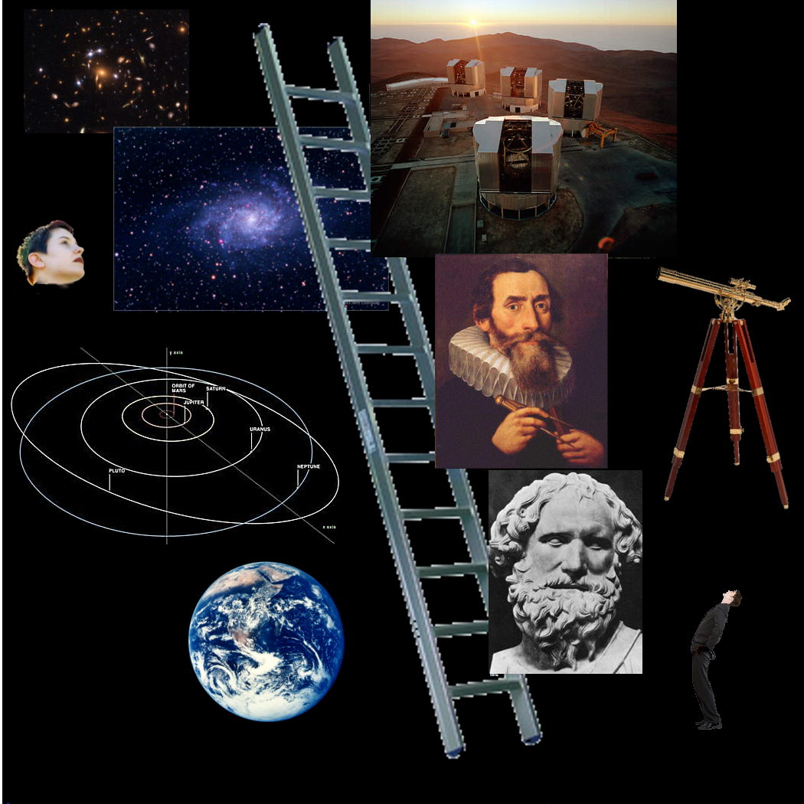
Medição de comprimentos de escala astronómica e geográfica

Slide 2
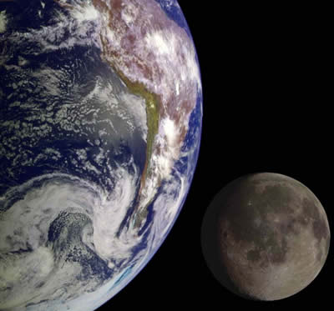
Determinação da distância entre dois corpos
Método da Paralaxe

Slide 3
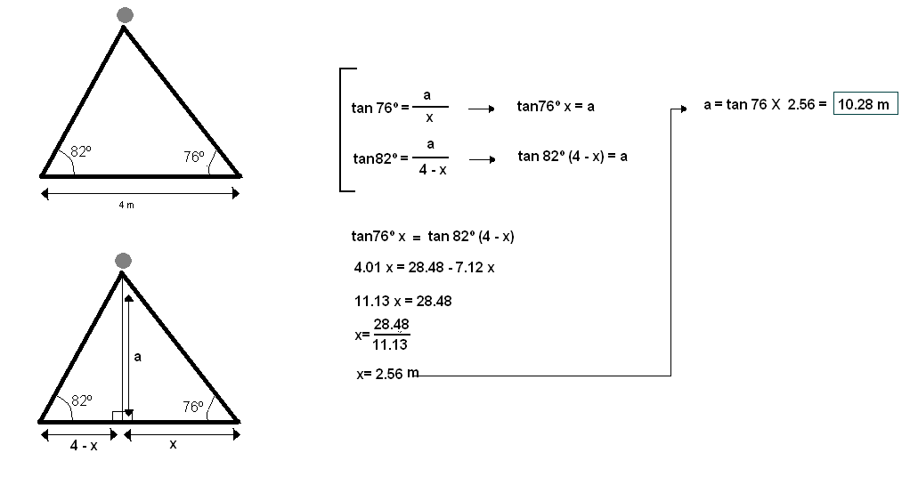

Slide 4
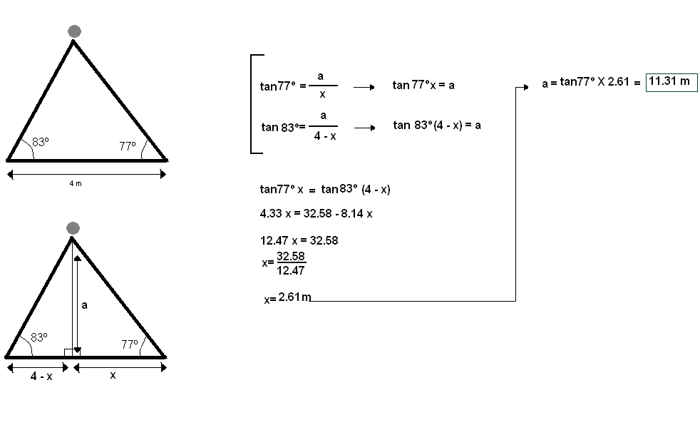

Slide 5
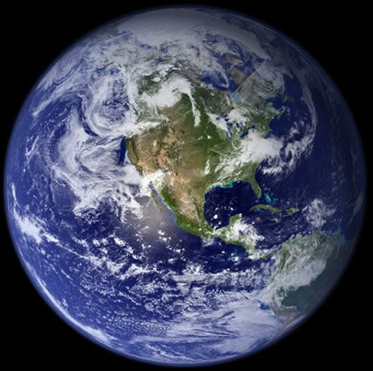
Determinação do perímetro da Terra
Método de Eratostenes

Slide 6
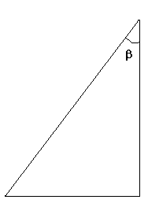
OBJECTIVO
Calcular o perímetro da Terra sabendo o ângulo da sombra que um corpo projecta aquando a culminação do Sol

Slide 7
Sabendo a medida de um ângulo e o comprimento do arco correspondente podemos chegar ao perímetro da circunferência total!

Slide 8
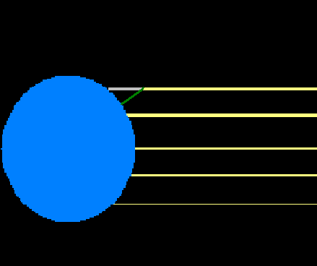

Slide 9
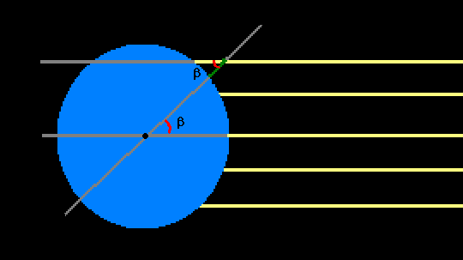
O ângulo da sombra dá a diferença entre a latitude do local onde nos encontramos e o local onde não há sombra!

Slide 10
Método 1
Dirigir para Sul até encontrar um local onde não haja sombra (manter a longitude e deslocar na latitude)
Relacionar a distância que se andou com o ângulo da sombra do primeiro local

Slide 11
Método 2
Calcular o ângulo da sombra que um corpo projecta num local que esteja no mesmo meridiano (mesma longitude e diferente latitude) aquando a culminação do Sol
Relacionar a diferença entre os ângulos da sombra com a distância entre os dois locais

Slide 12
Método 3
Calcular a diferença entre a latitude de dois locais através das coordenadas geográficas
Relacionar a diferença entre as latitudes com a distância entre os dois locais

Slide 13
Determinação da distância entre a Terra e a Lua.
Método da Paralaxe

Slide 14
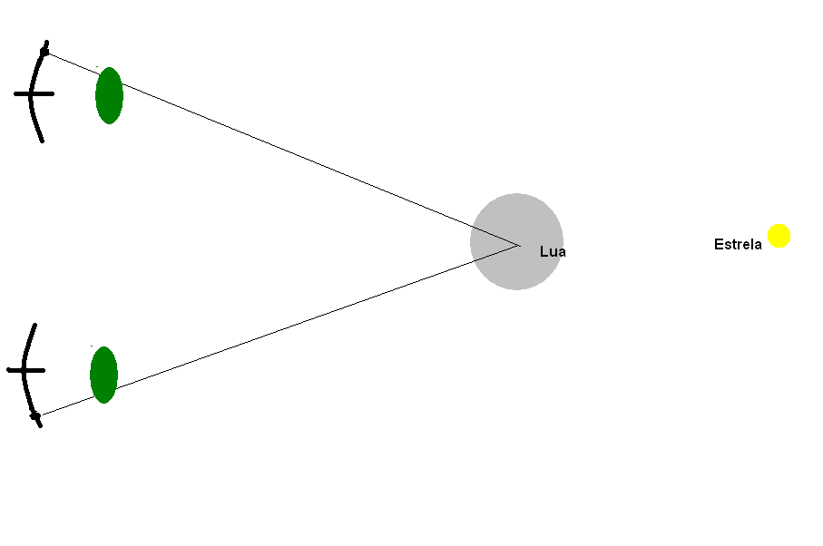

Slide 15
